Slide 1
Open day del 14 dic 2024
Attività di continuità con la scuola dell’ infanzia.
Partendo da macchie di colore e facendo rotolare delle biglie in una scatola, abbiamo preparato lo sfondo per riprodurre l’opera autunno di Gustave Klimt

Slide 2
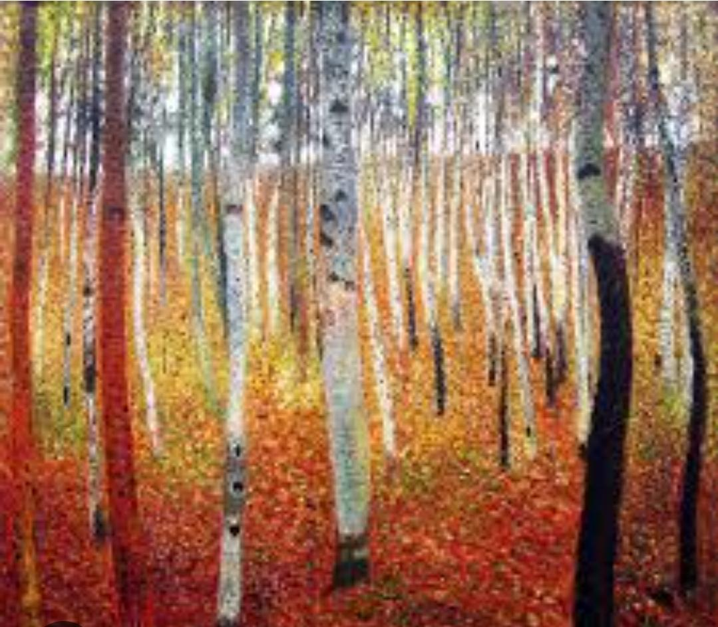
Applicando poi delle strisce di carta da pacco abbiamo rappresentato gli alberi.
Seguono le foto della realizzazione.

